Slide 1
9th grade Parents’ Night 29.8.2023

Slide 2
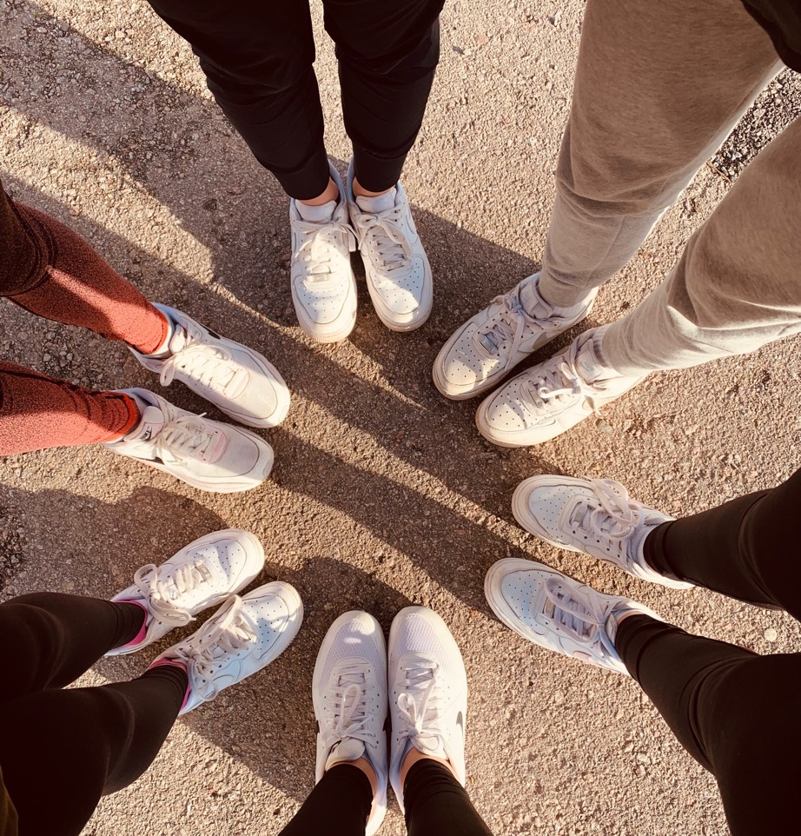
Important dates
Fall semester: 9.8.-22.12.2023
TET (work practice) 4.-15.9. / 18.-29.9.
School photos 4.-6.10.2023
Holidays: 16.10-23.10.2023, 6.12.2023
Spring semester: 8.1.2024-1.6.2024
Multidisciplinary learning unit 18.3.-22.3.2024
Holidays: 26.2.-3.3, 28.3.-1.4., 1.5., 9.5.
Field trip 29.5.
Spring dance 30.5.
Notes:
Mainintaa pukeutumisesta (Joonas).

Slide 3
Järjestyssäännöt, School rules
Tampereen kaikilla perusopetuksen kouluilla on yhdet ja yhteiset järjestyssäännöt 1.8.2023 alkaen.
Järjestyssäännöt löytyvät koulun kotisivulta.
Järjestyssääntöjen lisäksi koulut voivat laatia toimintaansa ohjaavia tai tarkentavia pelisääntöjä.
Starting 1.8.2023 all city of Tampere schools have common school rules.
In addition to the city-wide school rules, there will be school specific rules.
The translated school rules will be added to the school website later this semester.
Notes:
Rikkomuksia (breach), joista jälki-istunto mm. myöhästely, tupakointi, vapetus, lunttaus, oppitunnin häirintä. Tupakointi ei ongelma, vapetus (vaping) on noussut esille.

Slide 4
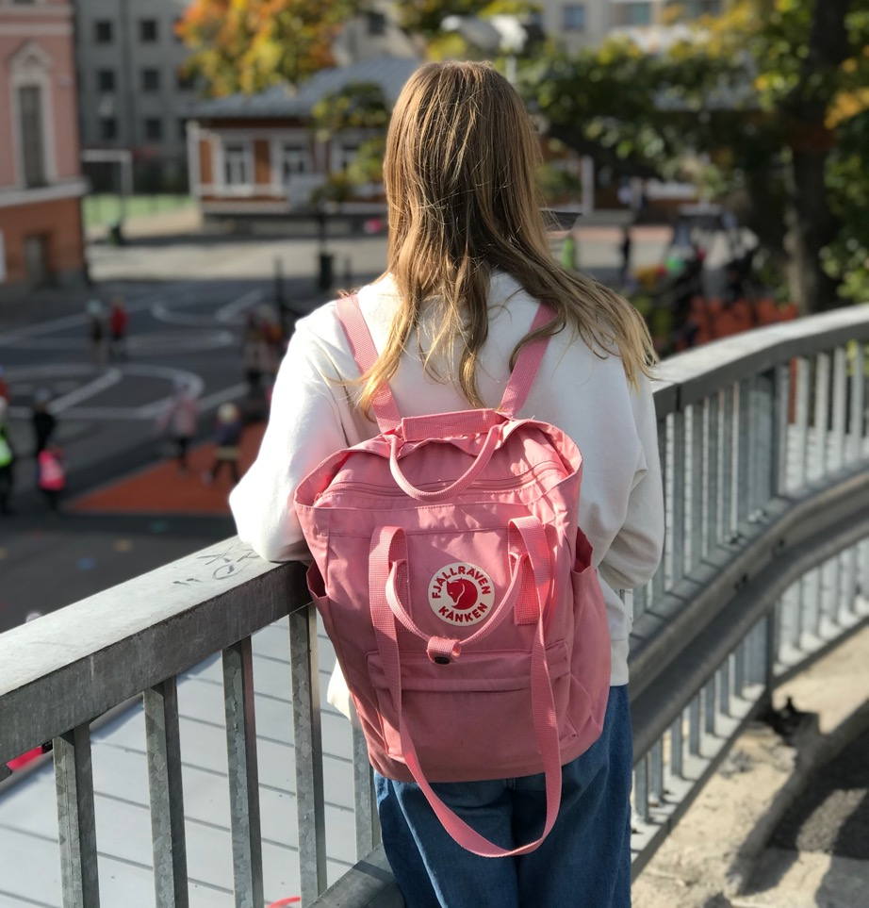
Student support
Pedagogical support
Special education
Homework club
Support lessons
Student wellfare services
School psychologist
School social worker
School coach
School healthcare services
Student support | www.tampere.fi
https://opetus365-my.sharepoint.com/:v:/g/personal/sanna_vilkman_opetus_tampere_fi/ESxgPGkvnT9Dpr_lkUbml5MBYbiBqZ26kl9T5RzyDq8Y1w?e=KPw3Bg (Sanna Vilkman)
Kuva: Nanako Jordman
Notes:
Sannan linkki!

Slide 5
Homerooms
9A A5003
9B A5015
9C A4004?
9D C5014
9E A5017
9F C5015

Slide 6
THANK YOU!

